Slide 1
共同研究 打ち合わせ資料
2022年度東京大学
熊谷 渉、原 茉莉子、橋本 凌、生田目 哲二
YHQ MK本部 イノベーションセンター
2023年2月17日

Slide 2
概要
2月末月報提出を下記に定めた。
16日（木）メンバー月報、17日（金）チーム月報（20日がGr.月報）
原さんから東大実験の進捗を聞いた。
東大実験結果を評価するときの考えについて整理した。

Slide 3
東大実験で示したいこと
バイオマス分解を想定している、旧テーマの目的におおよそ沿っている。
よって、今期の成果は、旧テーマの仮説に対して、今回の実験でどれだけ明らかになったのかをまとめた内容が中心となる。

Slide 4
旧テーマの仮説
新規かつ有用な酵素の候補を、効率的に設計できるか？
デザインの新規性
現在の技術でもWild typeから10-30%の改変（3-13残基/36残基の改変）は可能。
ただし、「機能性の机上評価」が難しく、理想とのギャップを埋めるのは困難。
酵素の利用制限を回避
機能可能性を天然物の範囲に狭め過ぎない
人間による発見・探索限界からの脱却
既知配列に近い
デザインの新規性
既知配列から遠い
（堅実な設計）
（斬新な設計）
機能無し
側鎖改変
配列長固定・足場生成
配列長可変・足場生成
タンパク質候補を生成（A）により実現
本テーマの現状
WTから側鎖を一部改変する範囲で探索。
機能性の机上評価が難しく、有用性の高い
候補の設計効率が低い
デザインの有用性
デザインの有用性
対象基質に対する特異的な結合性
対象基質の分解効率
熱安定性
理想
目標の機能性を確実に実現しながら、
既知のタンパク質とは異なる新規性・有用性を追い求める
機能有り
Wild-Type
機能性の机上評価（B,C）により実現
改変率10%ライン
改変率70%ライン

Slide 5
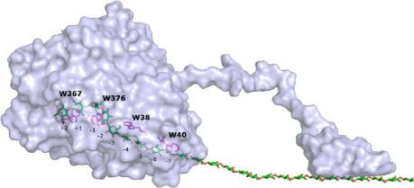
設計対象にフォーカスした仮説
CBDの改変率（新規性）を上げても、機能（有用性）を強化・維持したセルラーゼを効率的に設計できるのか？
設計対象
セルロース分解酵素 TrCel7Aの結合タンパク質
TeCel7A
TrCBM1
触媒ドメイン
結合ドメイン
@酵母（発現宿主）
結合ドメインを
設計CBDに入れ替え
TeCel7A
設計CBD
触媒ドメイン
結合ドメイン
触媒タンパク質（CD）
結合タンパク質（CBD）
@酵母（発現宿主）

Slide 6
酵素設計の戦略・システム
大幅に改変したデザインをサンプリングし、計算機とWetのスクリーニングによって、有用な候補を得ることを想定していた。
Public DB
追加
知見を活用
データを集約
Wet実験の評価データ
暫定候補
機械学習などで特徴抽出
最適化問題の定式化
Wet実験でスクリーニング
計算機上で実装
計算機上で候補設計
計算機上でスクリーニング
サンプリング
Rosettaの上位最適化で、大幅な改変を想定

Slide 7
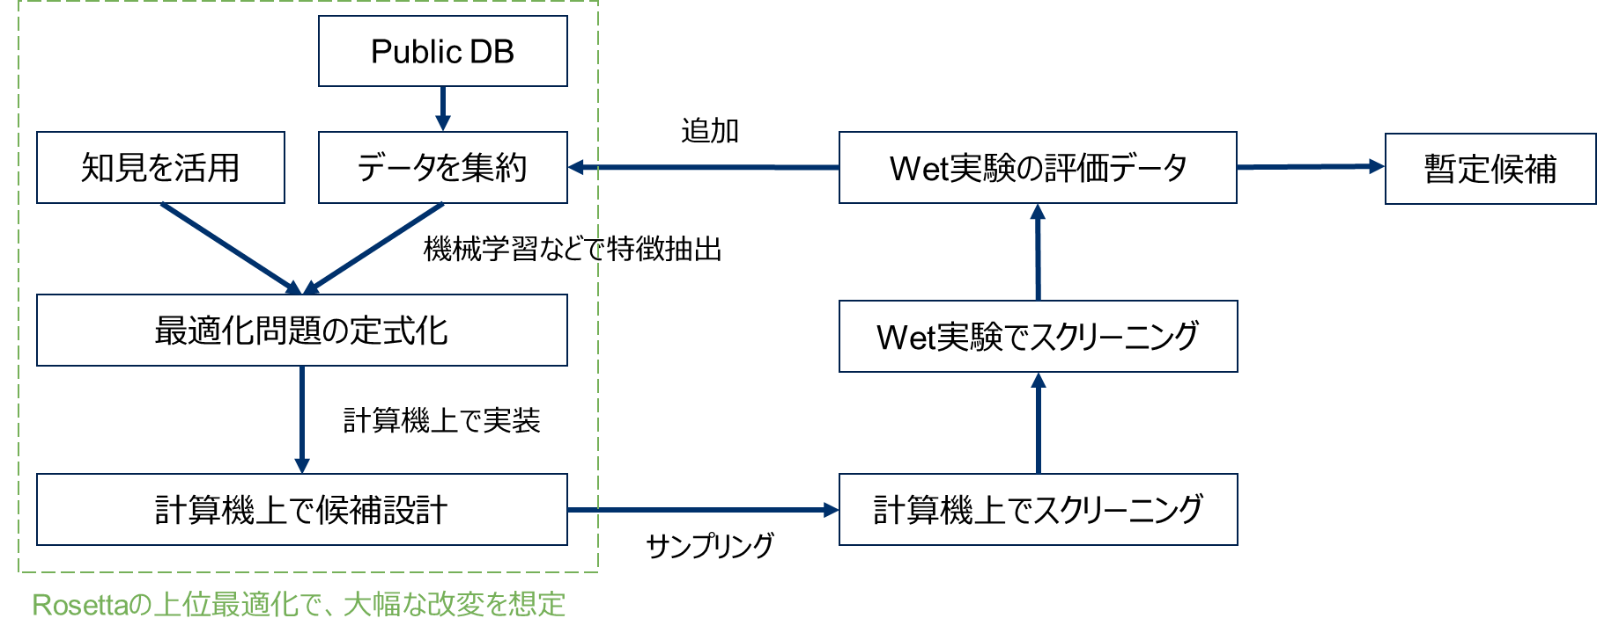
設計システムにおける懸念点
①サンプリング、②机上評価、③Wet評価の3点が主な課題だった。
ここがどの程度できるのか？が不透明だった
ドッキング／分子動力学シミュレーション、AlphaFold2を用いたが、多様かつ高精度な評価には限界がある
特徴抽出の限界などの理由から、サンプリング時点で良質なものを多く得るのは、あまり期待していない

Slide 8
機能評価の軸
下記の関係を明らかにすれば、一定の価値を示唆できると考えられる。
計算機上の評価
Wet上の評価
（CBDとして）
①
②
セルロース結晶に対する結合能
計算機／結合能
Wet／結合能ラベル
Wet／定量結合能
（セルラーゼとして）
③
セルロース結晶に対する活性能
無し
Wet／活性能
最終的にはこの関係がどの程度の精度で成立するのか？
（改変はあまり戦略的でないが）
大幅に改変したCBDでも、計算機上で結合能を評価することは、実際の活性能の評価に大まかな関係がある。
示唆されること
計算機上で結合能評価を軸に、大幅なCBD改変体を設計することは、有用なセルラーゼの候補生成においても効果的。

Slide 9
東大実験を通じて得たいこと
旧テーマの延長線上の仮説を検証し、実験としての課題を抽出したい。
CBDを改変したサンプルについて、机上の結合能とWetの活性能の関係（あるいはその間の関係）を明らかにすること。
Tr-Cel7AのCBD改変体を評価する上での、課題を明らかにすること。
宿主の違いでも差が大きく出る、やり直しが何度も必要など
今後の可能性に関連する、実験としての課題を抽出したい。
他の用途を考えたときでも、他のセルラーゼ／酵素を改変・机上評価した後、Wet評価するフローが想定される。
今回検討した評価系を、他の用途に応用するときの課題を明らかにすること。
同様の方法論で対応できるのか？それともどこかを変える必要があるのか？
別の課題は考えられるか？（対象を変える度に、宿主選別／評価検討にかなり時間がかかる、評価数に限界があるなど）

Slide 10
来期の東大実験については
実験上の課題があるなら、改善するような実験系を試す。
前ページの課題を整理してから判断。
バイオマス分解を想定した課題があれば、合致した実験を試す。
例：リグニンが多いバイオマスを想定したときは、リグニン耐性のセルラーゼが必要など。（非生産的結合を回避するなど、もう少し機能獲得に直結した方向のデザイン）
ただし、これはテーマの現状上、方向性を定められていない。
上記の課題が提示できないなら、チームの工数／テーマの現状を考慮し、東大実験をシームレスに実施する必要性は低いと思われる。
3月までに、実施中の文献調査結果に基づいて、来期の東大実験内容を提示するのは困難だと思われる。
現状を素直に説明し、体制とスタンスを立て直してから依頼するのが妥当かも。

Slide 12
補足
調査範囲
FY22下期の調査は、相互関連性と優先度が高い項目に限定する。
②セルロース分解酵素の実験検証
関係が深い
③ー１セルラーゼ製剤の調査
設計CBDを含む酵素の合成・評価の可能性を検証
（長期的には他の市場も想定するが）
セルラーゼ製剤開発にフォーカスしたときに、セルラーゼを人工設計する価値を探る
設計CBDとセルロース分解活性との関係性の検証
Te-Tr Cel7A、PcCel7D、TrCel7A（＠Pichia）
優先度が高い
東大での実験が該当
発展の位置づけ
③ー２バイオ系物質生産における要素技術調査
優先度は低いが、次期テーマを見据えて、少し着手しておきたい
バイオ系物質生産における、探索ではない人工設計アプローチの価値を探る

Slide 13
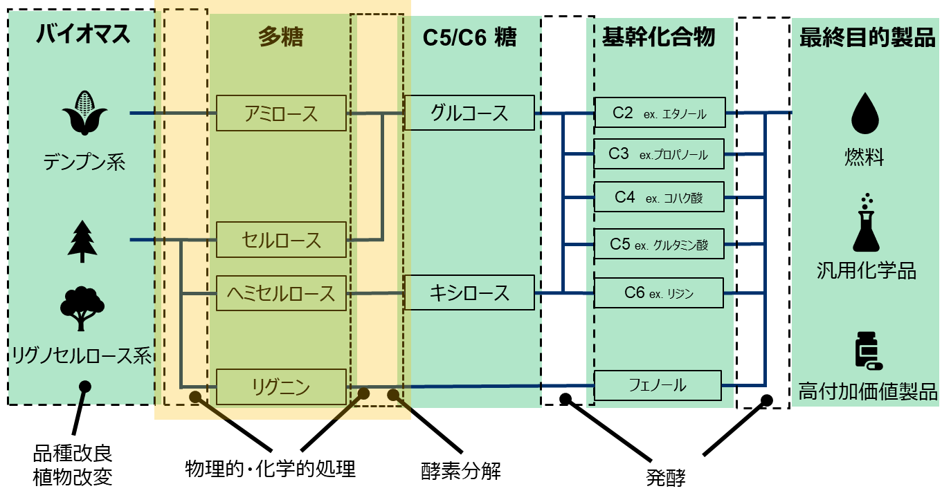

補足
バイオマス分解におけるセルラーゼ製剤の位置づけ
特定用途に対する実現方法、技術、特許状況を調べる。
セルラーゼ製剤とCBPの役割・期待度は？
セルラーゼ製剤（複合酵素系）
バイオマス由来の化成品・燃料等の製造プロセス
複数の酵素を混合させて、糖化性能を高める
エンドグルカナーゼ
酵素カクテル
セルロースを切断
セロビオヒドラーゼ
末端から分解
β-グルコシダーゼ
セロビオースを加水分解
※副次的な添加物もある
統合プロセス化技術（CBP）
微生物に機能を付与することで、前処理・糖化・発酵プロセスを統合する
Notes:
③ー１は、セルラーゼ製剤という特定用途に対して、実現方法、技術、特許状況を調べる項目です。
セルラーゼ製剤は、製造プロセス中でバイオマスから加水分解して糖に変換する、糖化工程で使用されます。
セルラーゼ製剤は、基質への吸着や分解などの機能を持った複数の酵素をカクテルとして混合させて、糖化性能を高めたものです。
一方、統合プロセス化技術CBPもあります。これは、微生物に機能を付与することで、前処理・糖化・発酵プロセスを統合することを狙っています。
このように、バイオマス分解から製造するプロセスの上で、セルラーゼ製剤やCBPの役割や期待度を明らかにしたいと考えています。

Slide 14
補足
セルラーゼ製剤のための技術調査
セルラーゼ製剤における人工酵素設計技術の適用価値を探る。
セルラーゼ製剤のフロー
②現在の業界構造は？
供給
開発
ユーザ
①現在の方法、性能、課題は？
セルラーゼの人工設計技術はどんな優位性があるか？
酵素改変の報告事例があるが…
糖化工程全体では、様々な課題がある
CBDサイズアップで、分解効率を向上
刺激応答で、再利用性を向上
表面電荷改変で、非特異的結合を削減
カクテル混合比率も、加水分解効率に影響
前処理として、物理的・化学的処理を施す
酵素濃度に対して反応速度が飽和すると、反応効率に限界が来る
Notes:
セルラーゼ製剤にフォーカスする中で、人工酵素設計技術の適用価値を探ることも目的です。
論文や特許を調査することで、セルラーゼ製剤開発における方法や性能、課題を調べたり、業界構造を調べようと考えています。
その中で、セルラーゼの人工設計技術がどのような優位性があるのかを整理します。
これは、酵素改変の報告事例もいくつかありますが、糖化工程全体では、カクテル混合比率や前処理、酵素濃度と反応速度の関係など、様々な課題があげられます。
この課題の中で、酵素を高度に改変・設計する技術の優位性はどれだけあるのかを俯瞰して見定めたいと考えています。

Slide 15




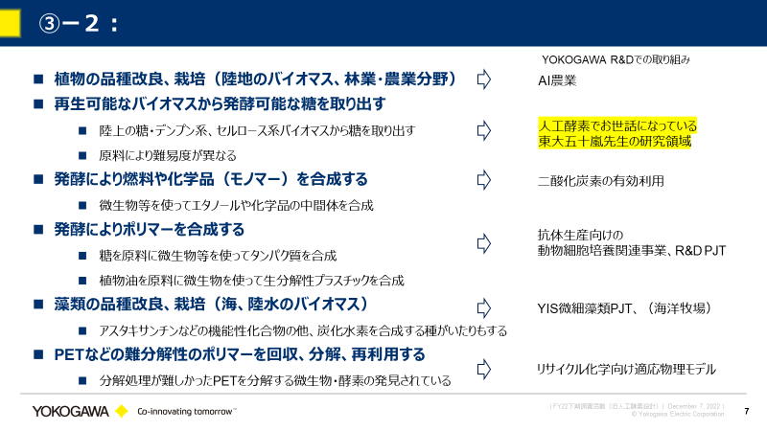
補足
バイオ系物質生産における要素技術調査
多様な目的達成のプロセスで、設計技術の適用可能性が予想される。
一方、設計技術単体では到達できない「何か」があり、それを探りたい。
有用なタンパク質の生産
抗体医薬品製造、酵素生産
有用な目的化合物の生産
微細藻類によるアスタキサンチンの合成
バイオメタネーション
バイオ系物質生産のバリューチェーン
適用する上での共通プロセス
バイオマス原料
バイオマス前処理
前処理済
バイオマス
社内の関連テーマ（詳細は補足スライド）
セルロース系
デンプン系
藻類、植物プランクトン
細胞
藻類, 酵母, 動物細胞
iPS細胞, 大腸菌
配列DB
立体構造
DB
分子設計
細胞設計
細胞
細胞培養
発酵
酵素
化学品中間体の製造
バイオ
マテリアル
機能性製品の製造
分子
情報
培地
バイオ
マテリアル
物理化学的性質
DB
Notes:
③ー２は、もっと俯瞰した、高い視座での調査です。
バイオ系物質生産は多様な目的があって、イノベでもいくつか関連テーマがあります。
しかし、右図のような共通するバリューチェーンを想定すると、設計技術は共通性が高く、適用される可能性があります。
一方、これまでのテーマでは、設計技術単体では到達できない何かしらの壁があり、実験技術を含めて、他にも必要な要素があることを実感しました。

Slide 16
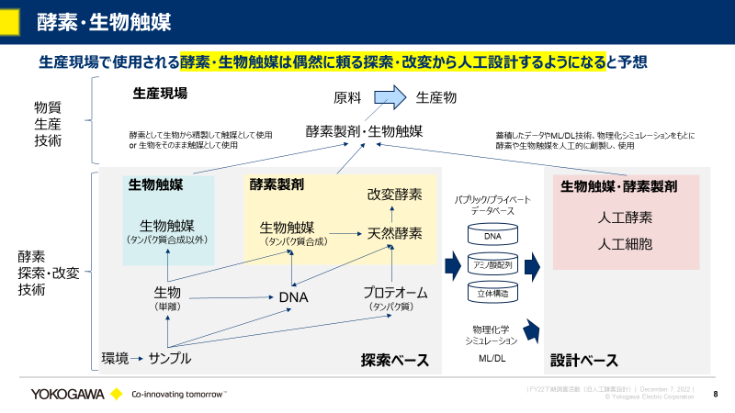
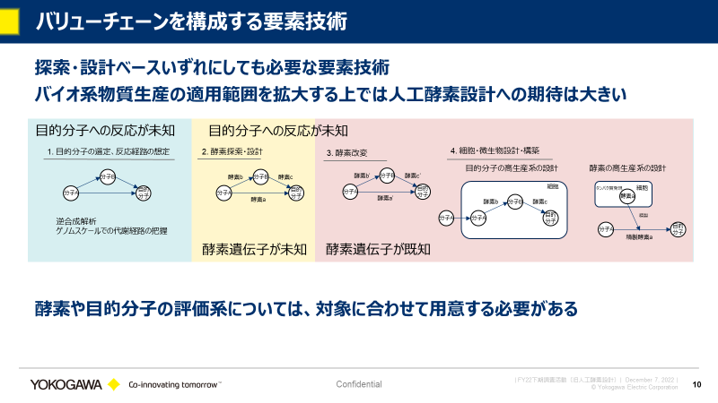
補足
バイオ系物質生産における要素技術調査
共通プロセスにおける必要な技術候補を調査する。
生物触媒・酵素製剤を見据えたときの設計アプローチの価値・位置づけ
より高い視座から見た時の構成技術の整理
例：反応経路・酵素遺伝子の未知／既知状況に適した技術の使い分けなど
Notes:
そこで、サプライチェーン全体から見たときの技術候補を調査し、その周辺知識を得ることが、この項目の目的です。
例えば、生物触媒の使用を前提とした生産現場では、共通して探索アプローチから設計アプローチに代替する可能性がありますが、アプリケーションによって他の要素技術よりもその価値が大きいことがあるのかという事例を調べることが考えられます。
他にも、探索・設計アプローチにしても、欠かせない技術があるはずです。
例えば、目的分子への反応経路が未知の場合は、逆合成解析やゲノムスケールでの代謝経路の把握が必要ですし、反応経路と酵素遺伝子の両方が既知の場合は、これらの経路を含む高生産系の細胞・微生物設計などが必要です。
このように、次期テーマを見据えて、必要な材料を見つけていきたいです。

